Slide 1
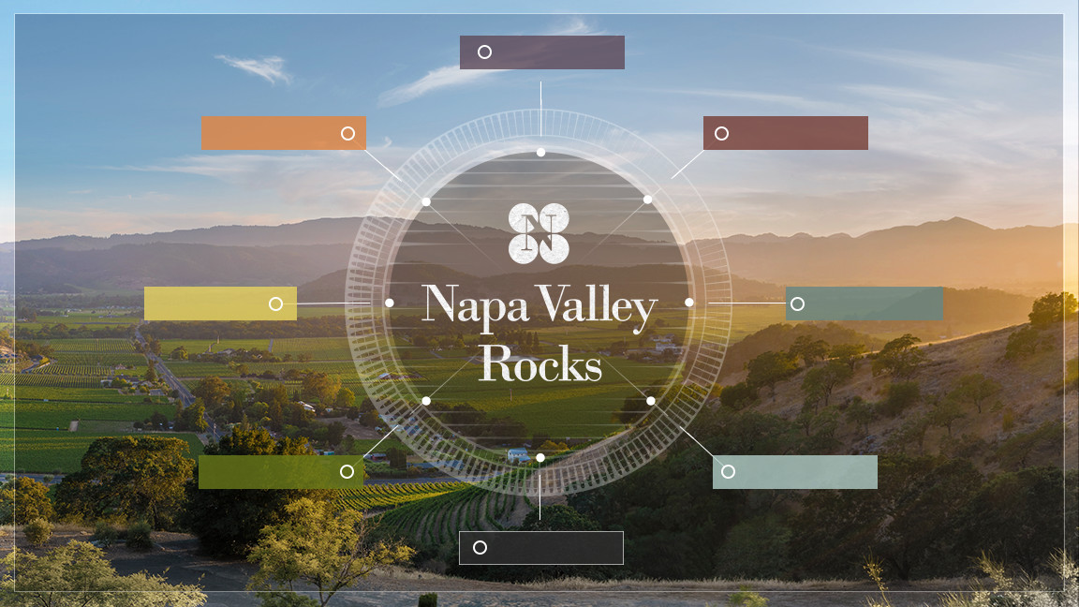
INTRODUCTION
NAPA VALLEY
TYPES DE SOLS
CLIMAT
VITICULTURE
PRODUCTION
HISTOIRE
NAPA VALLEY VINTNERS (NVV)

Slide 2
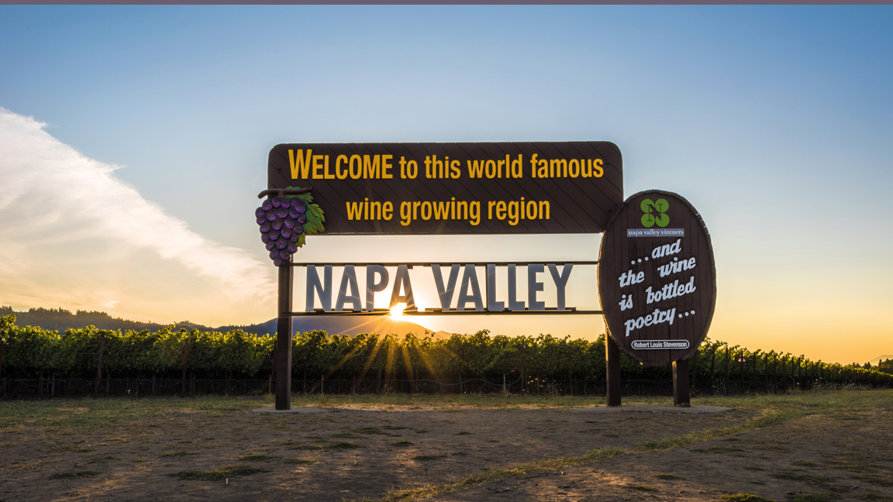
Des vins de la plus haute qualité, cultivés de main de maître dans un des endroits les plus extraordinaires du monde.

Slide 3
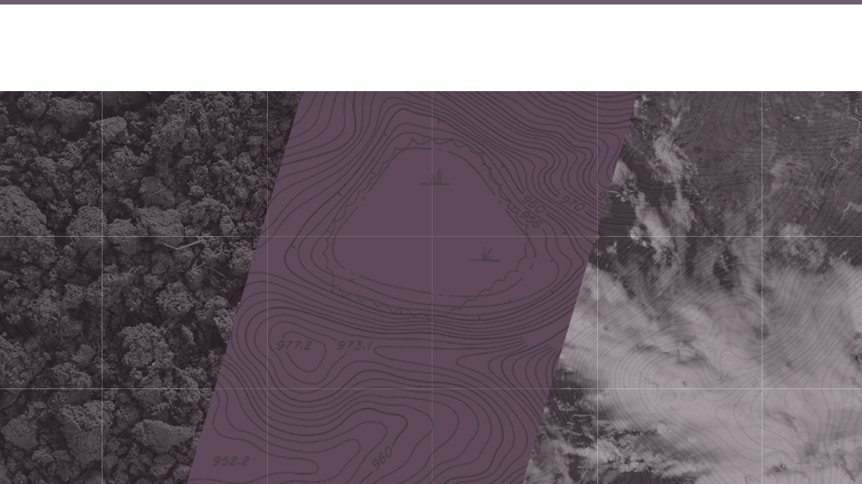
Terroir (terˈwär)
Nom: L’entièreté de l’environnement naturel dans lequel un vin en particulier est produit; incluant des éléments comme le type de sol, la topographie et le climat.
Type de sol + Topographie + Climat

Slide 4
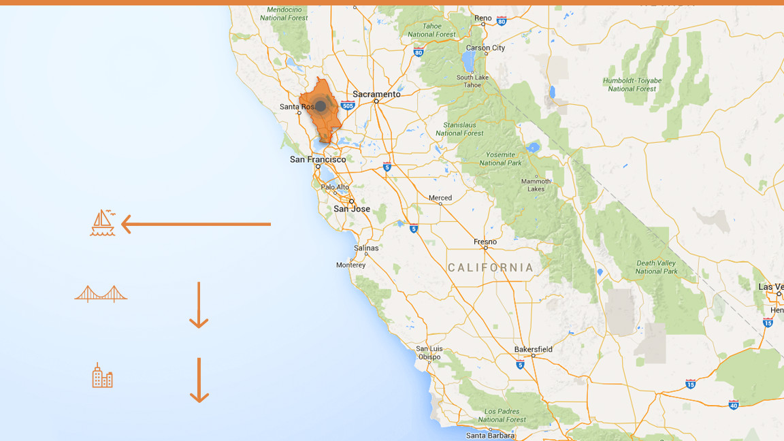
Napa Valley
La première American Viticultural Area (AVA, signifiant appellation) à être reconnu aux États-Unis
en 1981
Distance de l’Océan Pacifique
58km/ 36mi
Distance de San Francisco
77km 48mi
Distance de Los Angeles
579km 360mi

Slide 5
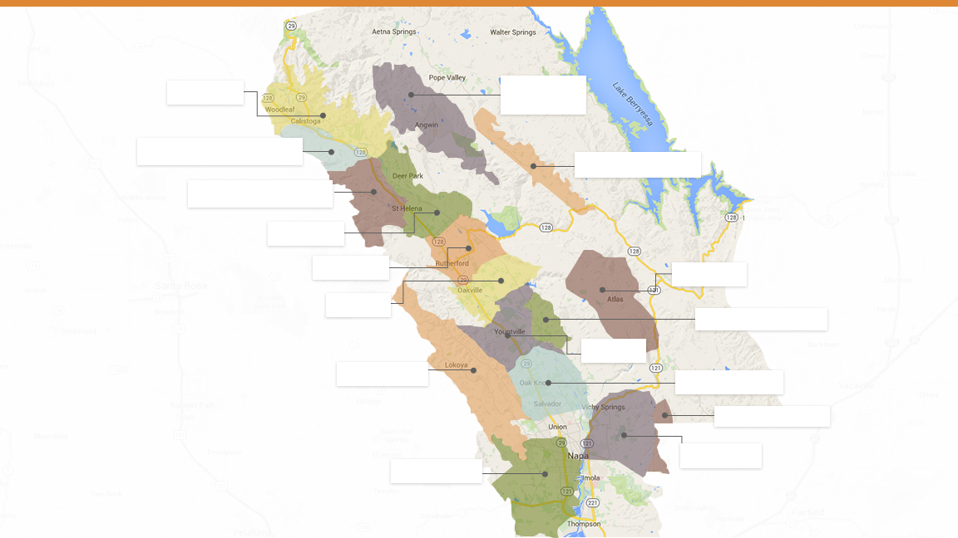
Calistoga
Howell Mountain
Diamond Mountain District
Chiles Valley
Spring Mountain District
St. Helena
Rutherford
Atlas Peak
Oakville
Stags Leap District
Yountville
L’appellation Napa Valley et ses sous-appellations
Mount Veeder
Oak Knoll District
Wild Horse Valley
Coombsville
Los Carneros

Slide 6
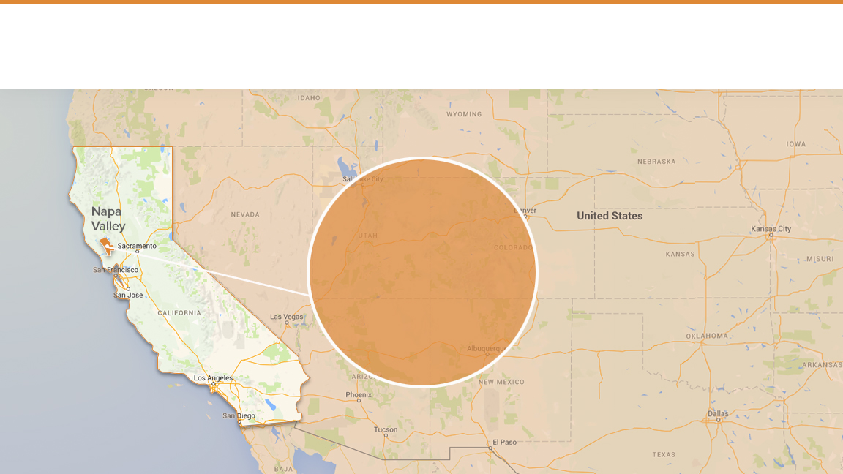
Petite région, petits producteurs
4%
des vins de Californie

Slide 7
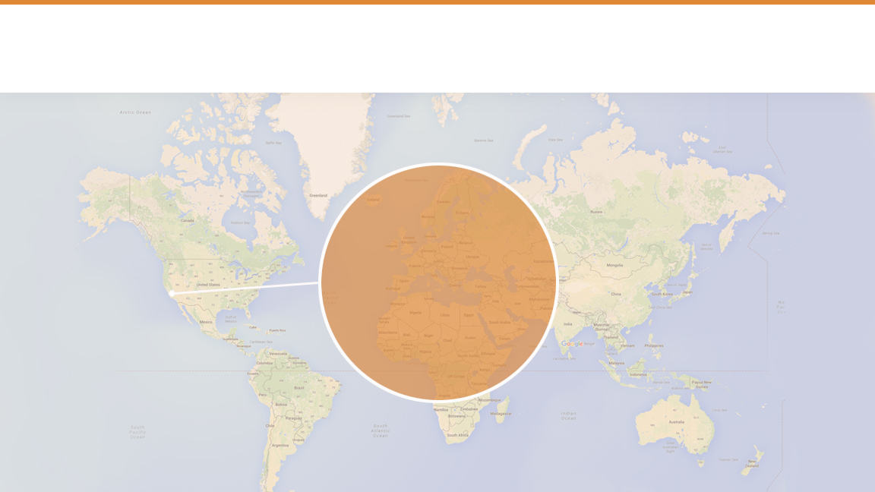
Petite région, petits producteurs
.4%
des vins du Monde

Slide 8
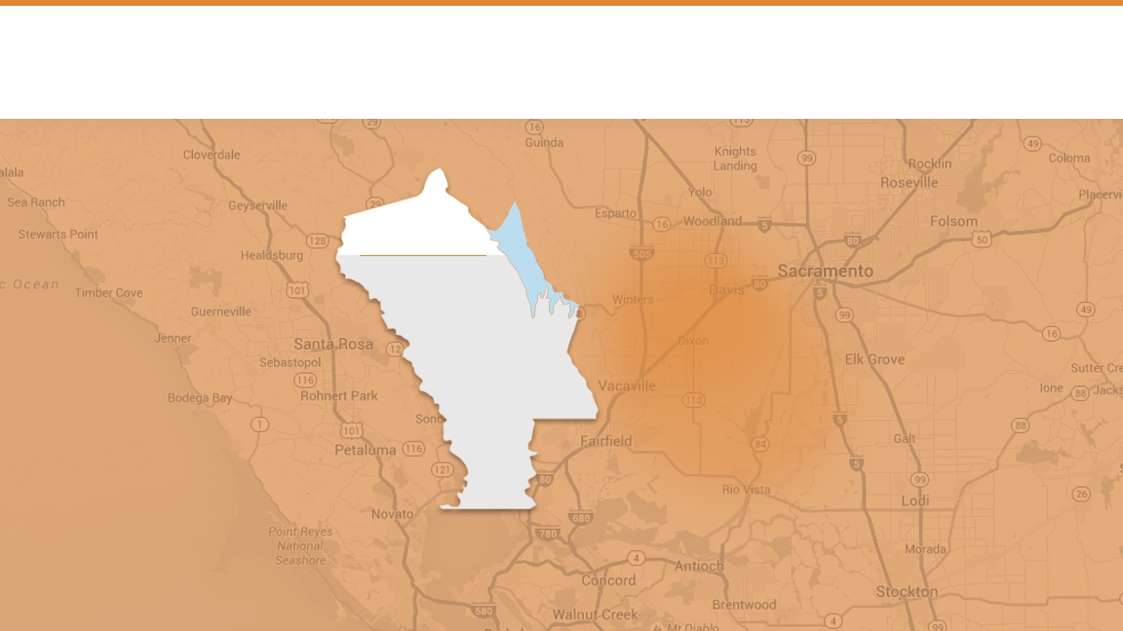
Petite région, petits producteurs
78%
Napa
Valley
Des membres de NVV produisent
10,000
caisses de vins par année.

Slide 9
95%
des établissement vinicoles de Napa Valley sont gérés et opérés par des familles.

Slide 10
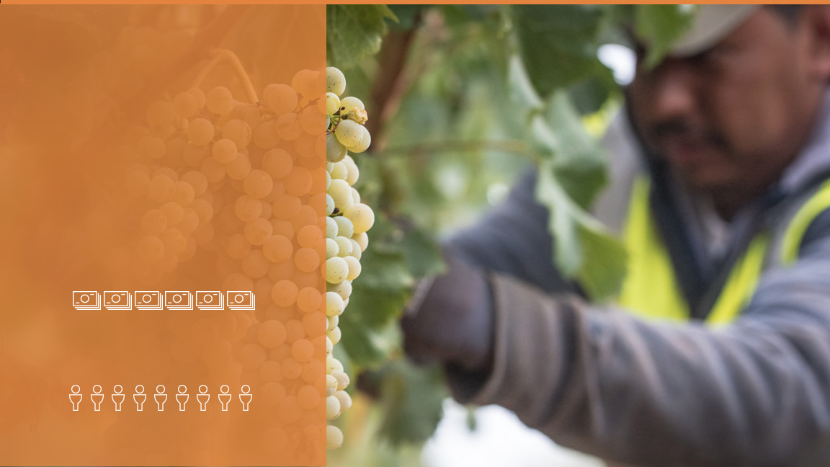
Un important impact local
$13 milliards
en impact économique annuel
46,000 emplois

Slide 11
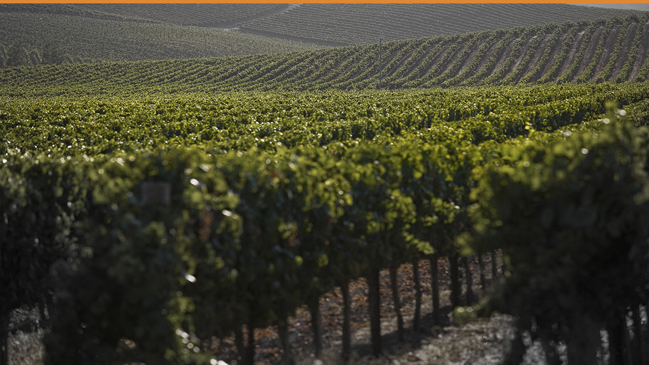
Principaux cépages
Cabernet Sauvignon
Chardonnay
Merlot
Pinot Noir
Sauvignon Blanc
Zinfandel
Cabernet Franc
Petite Sirah
Syrah

Slide 12
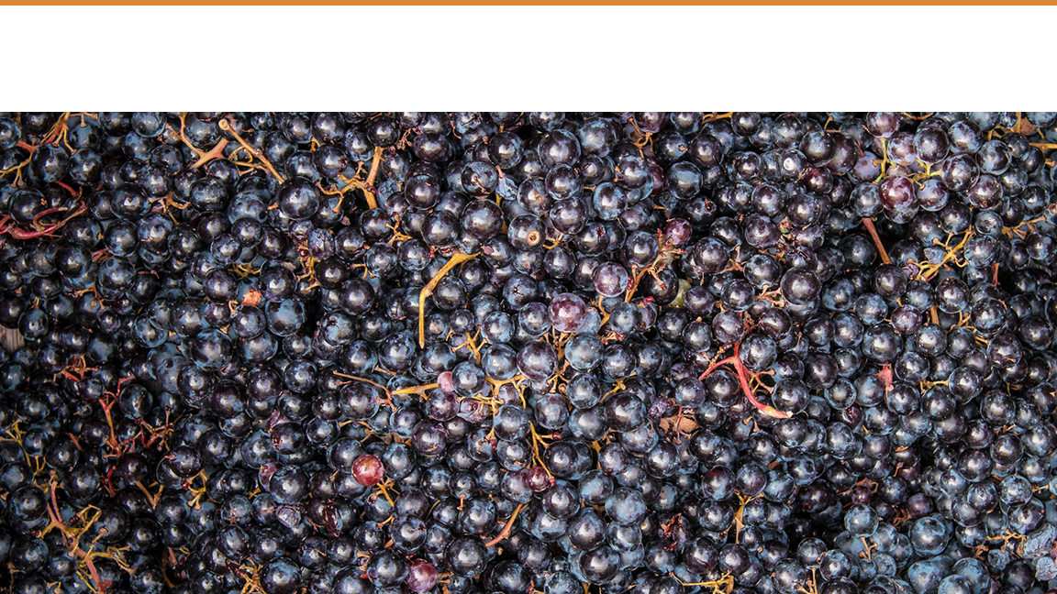
Cabernet Sauvignon
12%
40%
60%
des récoltes annuelles de Californie
des récoltes annuelles de
Napa Valley
de la valeur des récoltes annuelles de Napa Valley

Slide 13
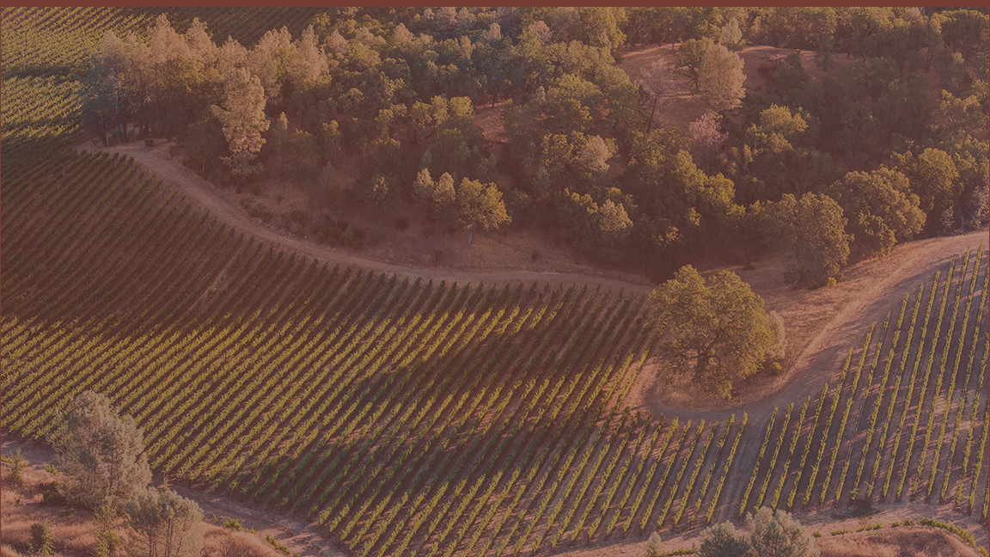
SOLS

Slide 14
Collision des plaques tectoniques
Il y a 150-25 million d’années
Plaque descendante de Farallon
Plaque de l’Amérique du Nord

Slide 15
Sierra Nevada / Great Valley Sequence
Il y a 150-25 million d’années
Érosion des montagnes,
créant de la roche sédimentaire
Remontée du magma, formant un cercle volcanique autour de la côte.

Slide 16
Formation Franciscaine
Il y a 150-25 million d’années
Dépôt de particules du plancher océanique sur le continent.

Slide 17
Fosse de San Andreas
Il y a 25 millions d’années
Continent glissant vers le sud, le long de la Fosse.
Fosse
San Andreas
Plancher océanique se dirigeant vers le nord.

Slide 18
Volcanisme à Napa
Il y a 5 millions d’années
De la lave se dépose sur la Formation Franciscaine et la Great Valley Sequence

Slide 19
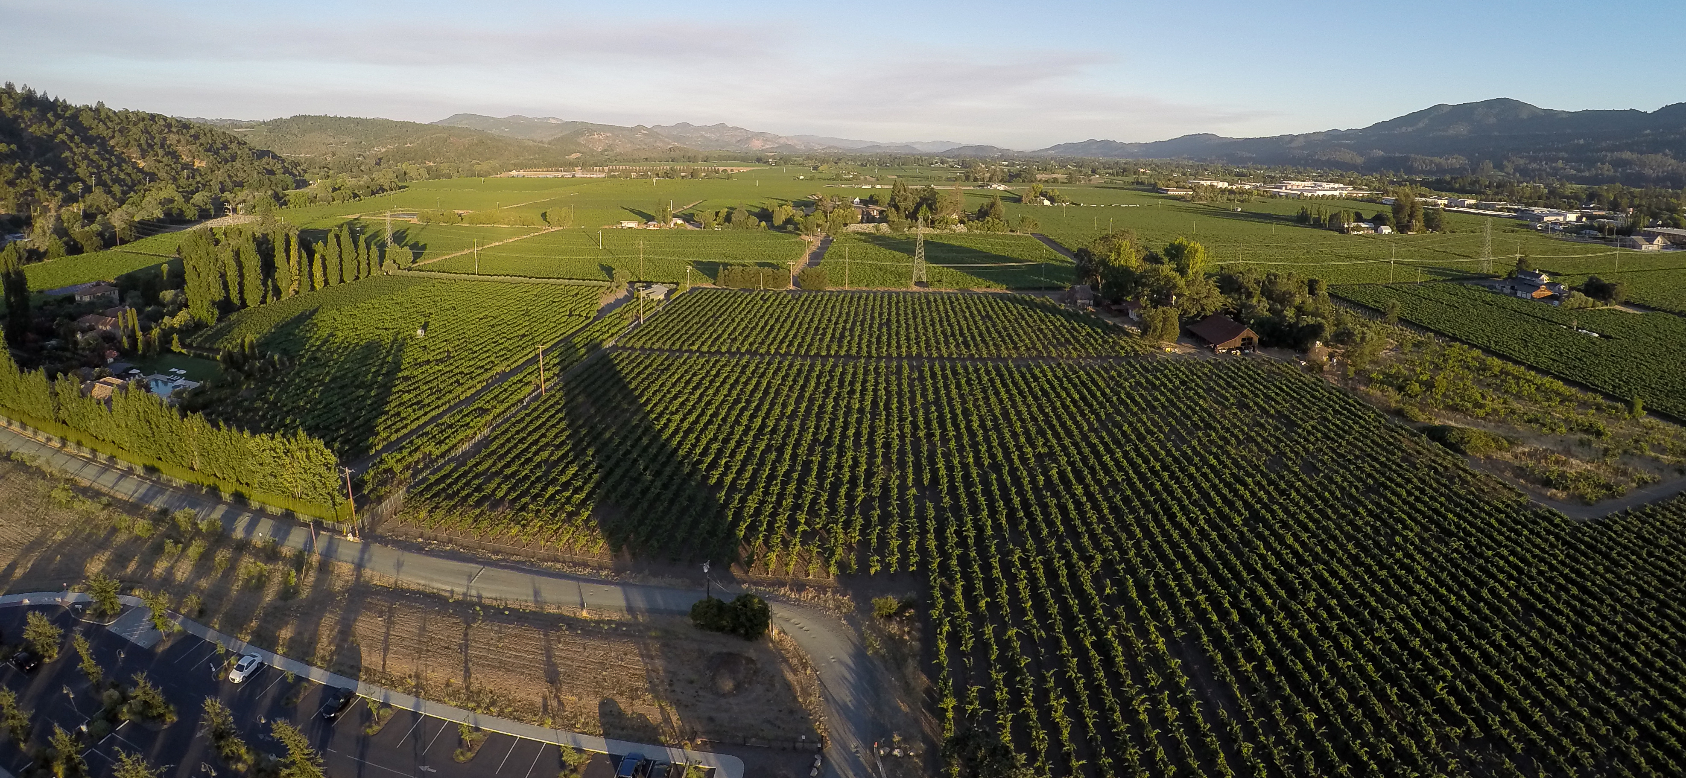
Chaîne côtière
Les chaînes Vaca et Mayacamas sont surélevées, créant ainsi des vallées

Slide 20
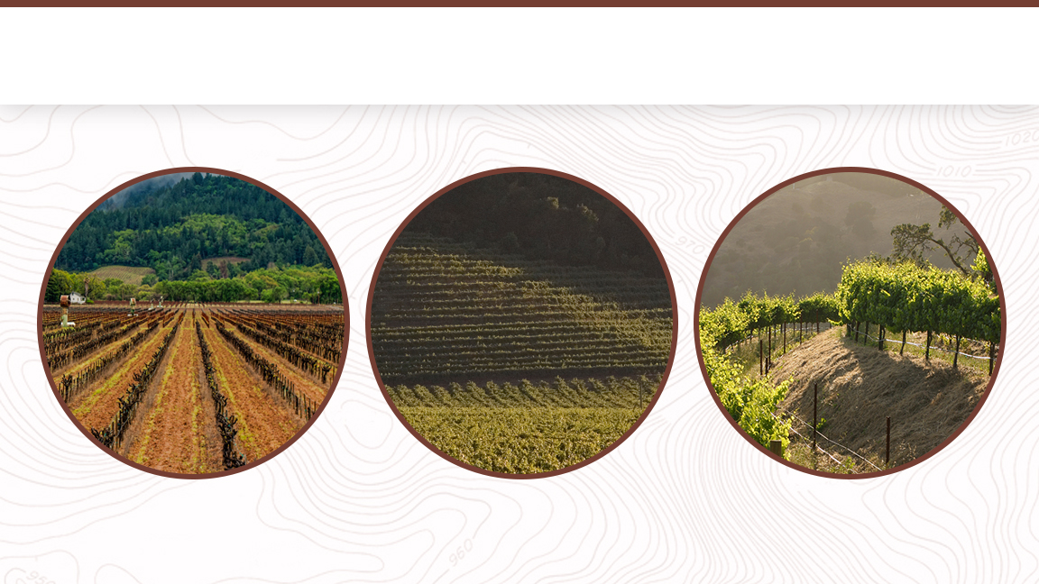
Types de sols de Napa Valley
Fluviaux
Alluviaux
De Montagne

Slide 21
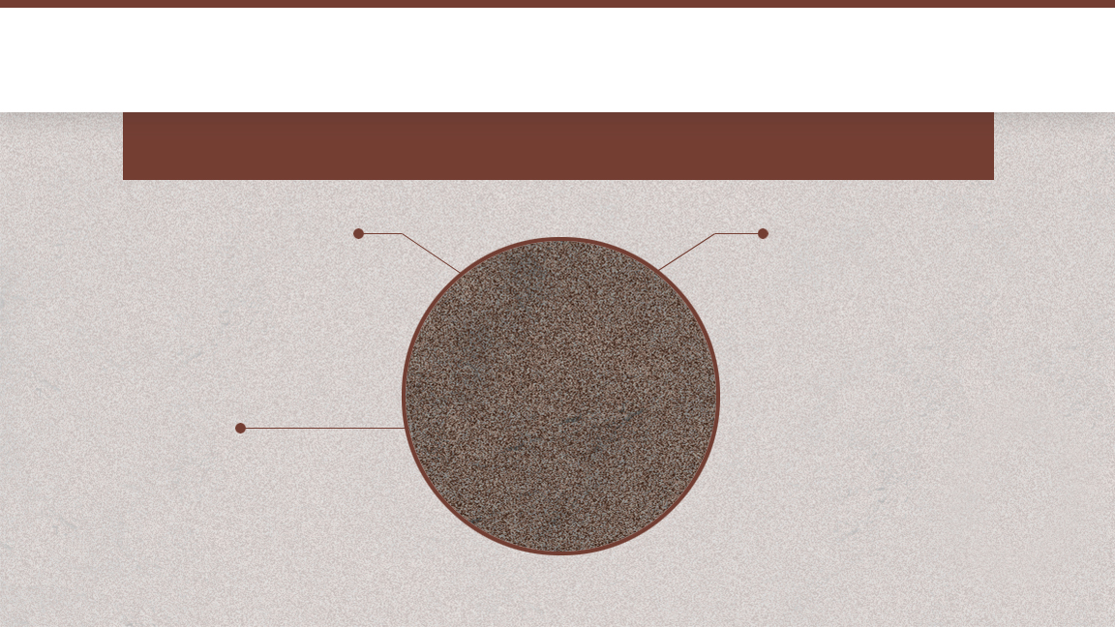
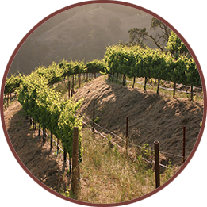
Sol de montagne
Sol mince, rocailleux qui s’accroche aux collines. Difficile pour les vignes d’y survivre
PROCESSUS DE FORMATION DU SOL
Crée sur place
STYLE DES VINS
Petit, avec saveurs intense, tannins structurés et arômes complexes
ORIGINE
L’affaissement de la couche primaire du lit rocheux

Slide 22
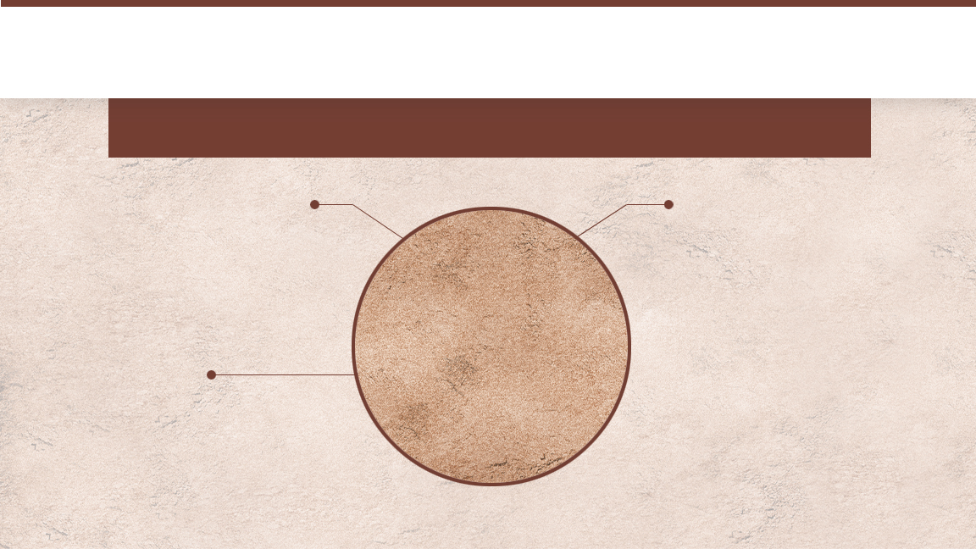
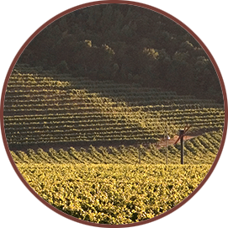
Sols alluviaux
Sols profonds, rocheux, et bien drainés. La fertilité y est modérée
PROCESSUS DE FORMATION DU SOL
Se fixe à la base d'une montagne après avoir été lavé en descente le long d'un cours d'eau
STYLE DES VINS
Plus fruités, la structure tannique est moins agressive que pour les vins produits en sol montagneux, mais plus que pour les vins produits en sols fluviaux.
ORIGINE
Produit du lit rocheux que l’on retrouve sur les collines plus en hauteur

Slide 23
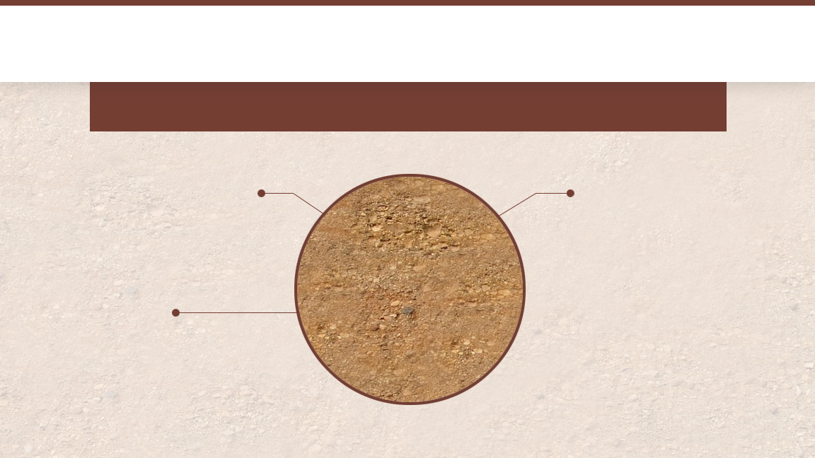
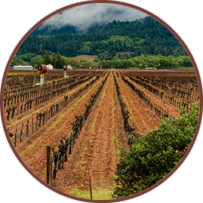
Sols fluviaux
Limons et argiles déposés le long de berges de la Napa River
PROCESSUS DE FORMATION DU SOL
Limons et argiles déposés le long de berges, qui reculent avec la crue des eaux au fil des années
STYLE DES VINS
Offrant un fruit opulent et généreux.
ORIGINE
Produit du lit rocheux le long des collines en amont

Slide 24
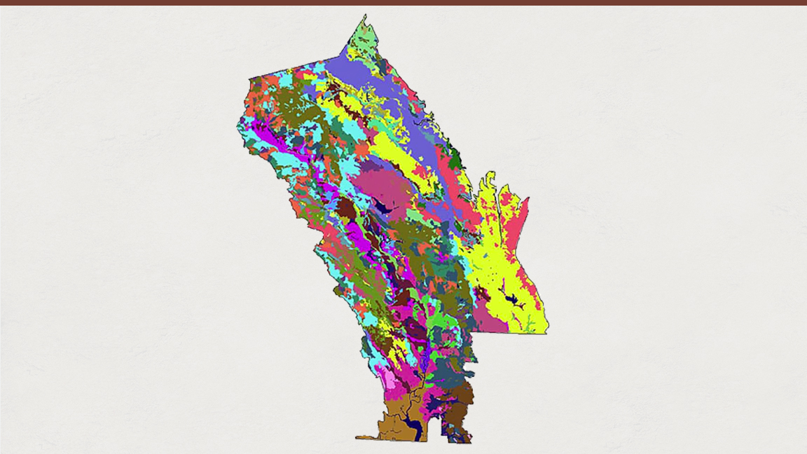
50% des sols existants
33 variétés
INCROYABLE DIVERSITÉ DES SOLS
© Terra Space Inc. 2003

Slide 25
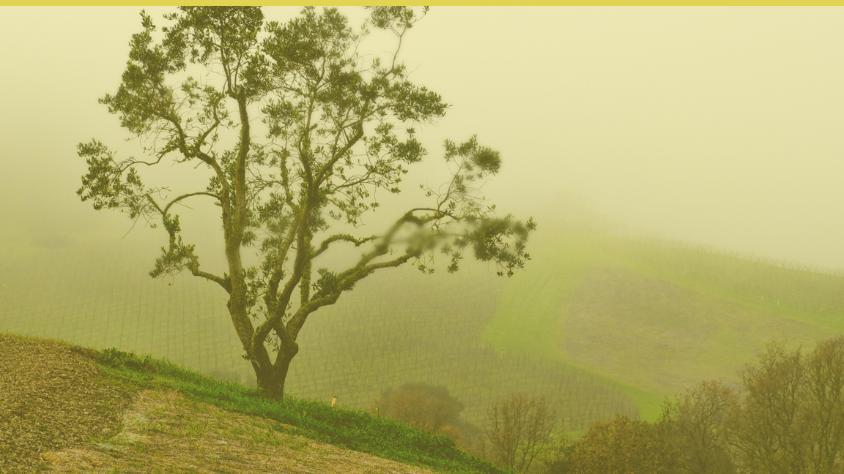
CLIMAT

Slide 26
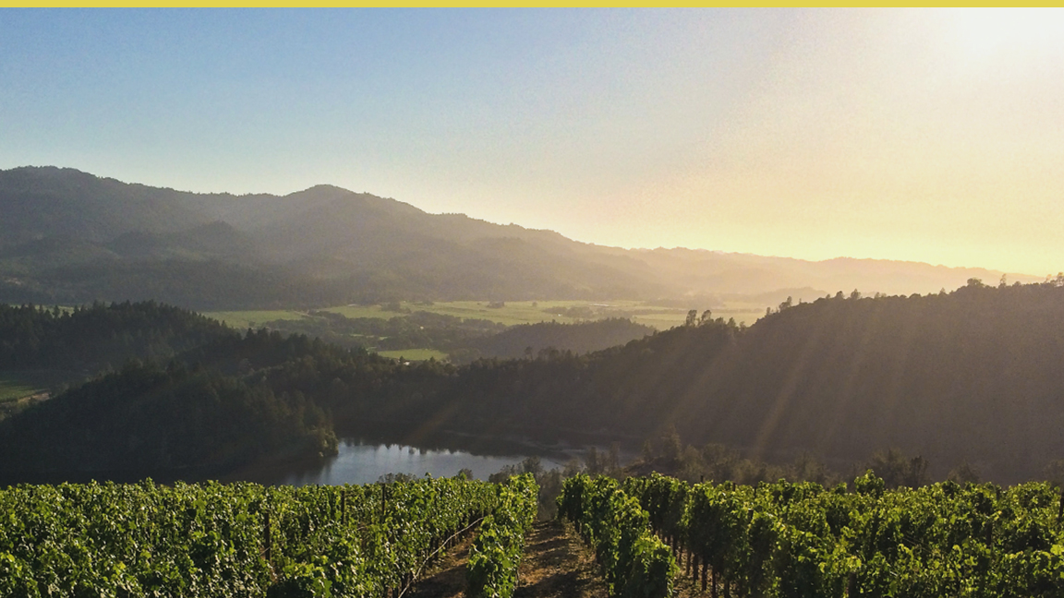
Climat
Méditerranéen
2% de la surface de la terre

Slide 27
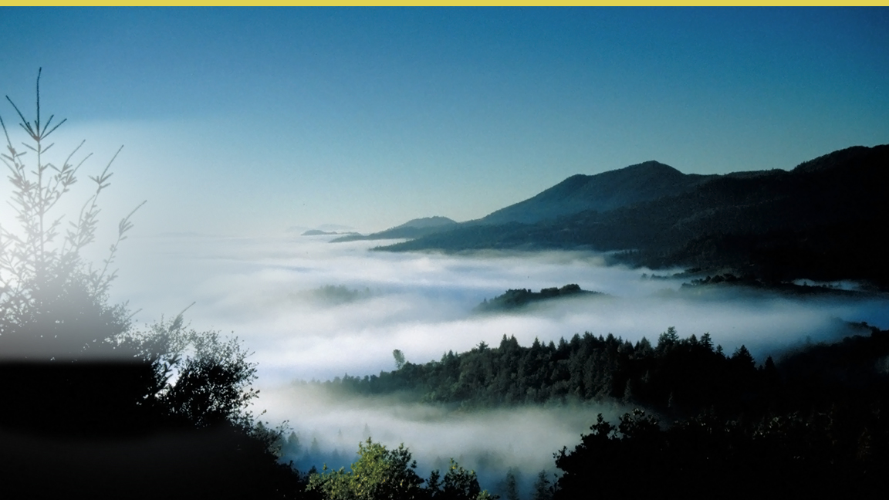
Brouillard à Napa Valley
L’air chaud monte, créant ainsi de l’humidité avec l’air frais du Pacifique, ce qui résulte en du brouillard.

Slide 28
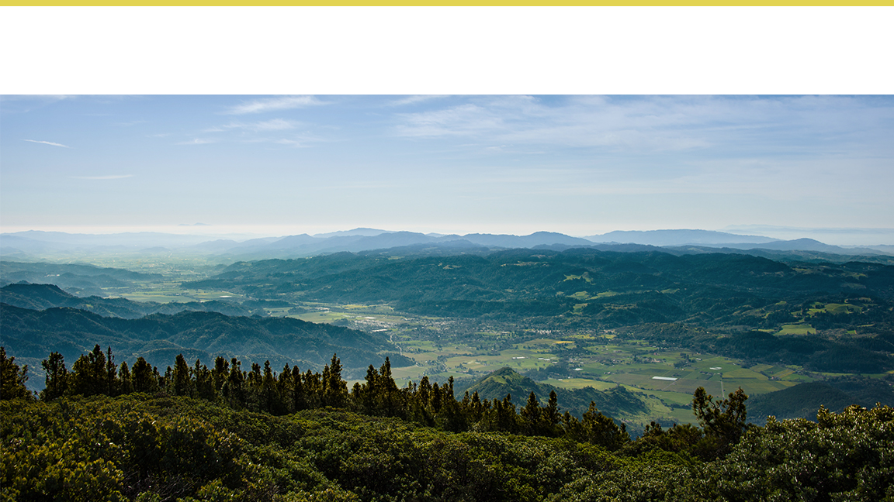
Précipitations annuelles
VALLÉE SUD
46 cm in / 18 in
MONTAGNES
> 102 cm/ 41 in
VALLÉE NORD
89 cm / 35 in

Slide 29
Altitude et topographie
CHAÎNES DE MONTAGNE
2,000+ pieds
VALLÉE SUD
Niveau de la mer au sud
VALLÉE NORD
350 pieds au Nord

Slide 30
Température
Variation typique Max/Min en été
VALLÉE SUD
Min 15°C/Max 27°C
CHAÎNES DE MONTAGNE
Moins de fluctuations de températures
VALLÉE NORD
Min 10°C/Max 32°C

Slide 31
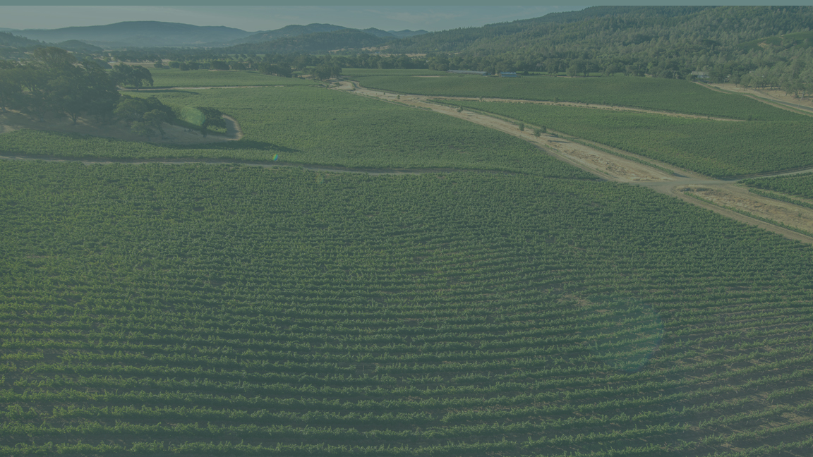
VITICULTURE

Slide 32
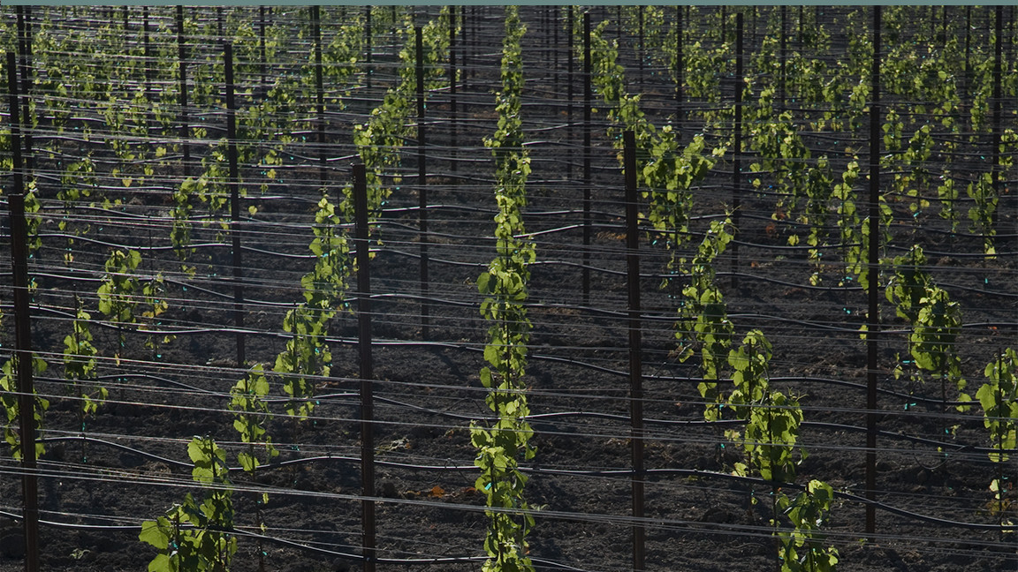
La diversité des types de sols et du climat permet aux vignerons de sélectionner
les meilleurs cépages à planter aux divers endroits.

Slide 33
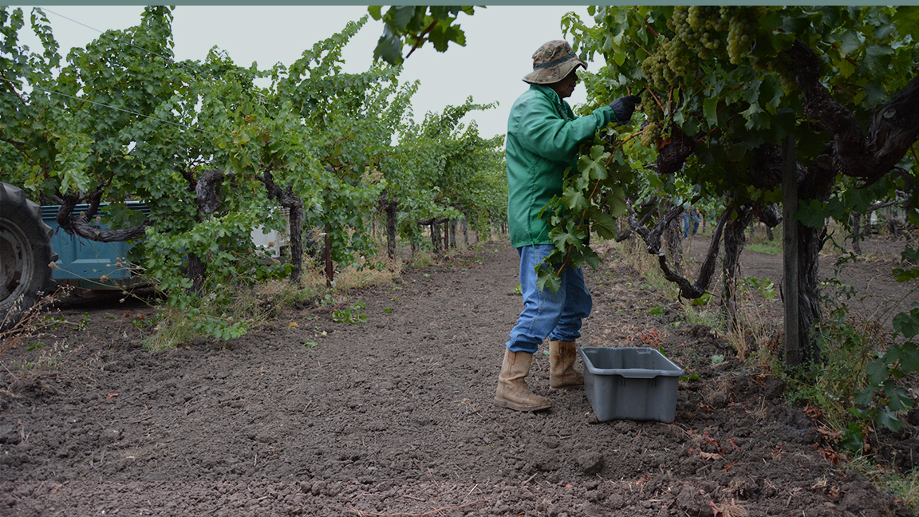
Lorsqu’ils cultivent leurs vignobles, les producteurs utilisent des
méthodes éprouvées et une technologie avancée.

Slide 34
Terroir et Viticulture
CHOIX DU SITE
Composition
du sol
Topographie
Microclimat
Exposition au soleil
Drainage
PRATIQUES VINICOLES
Sélection du matériel génétique
Gestion du sol
Techniques
d’ Irrigation
Palissage et gestion du feuillage

Slide 35
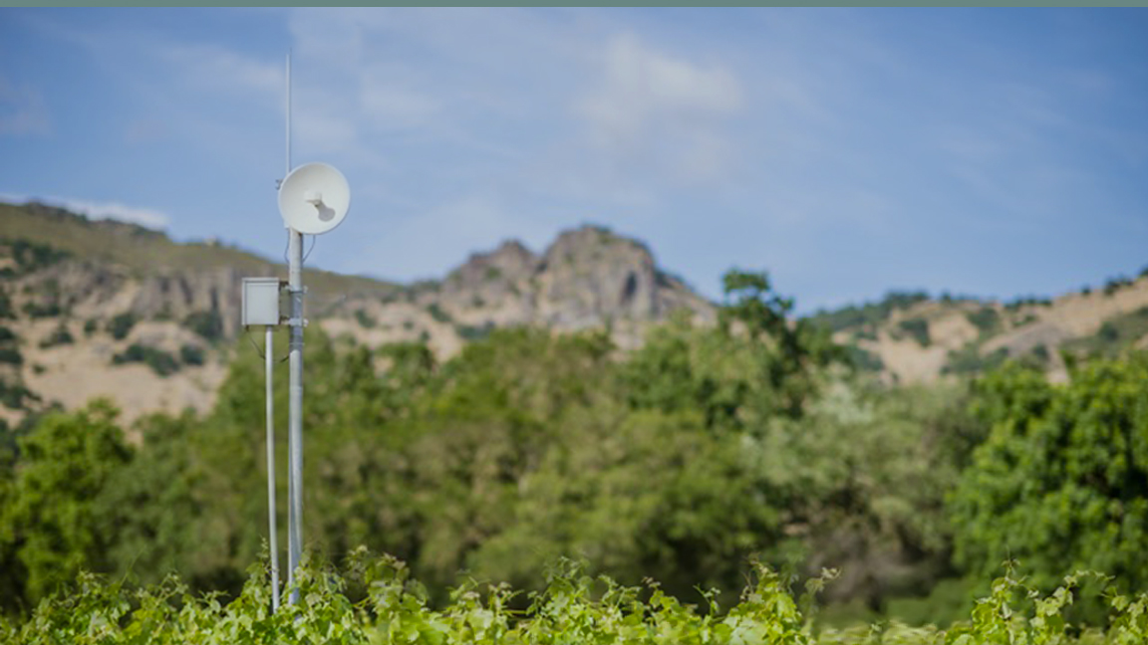
Les viticulteurs de Napa Valley exploitent les meilleures technologies disponibles

Slide 36
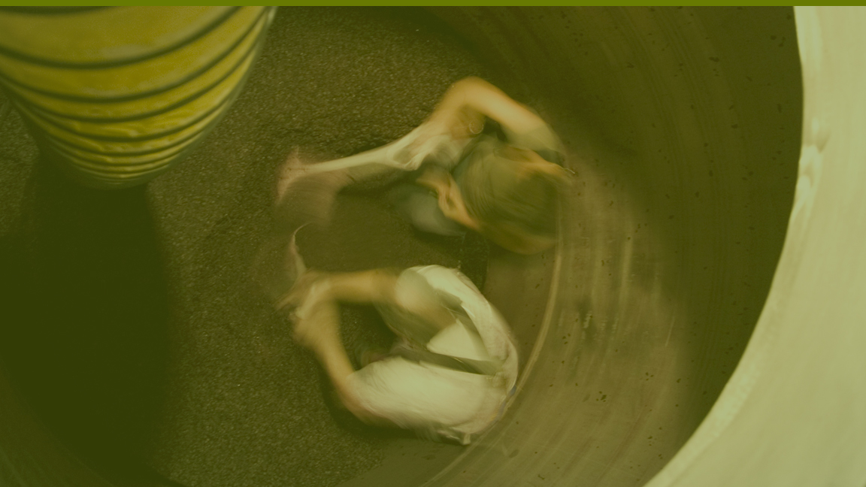
PRODUCTION

Slide 37
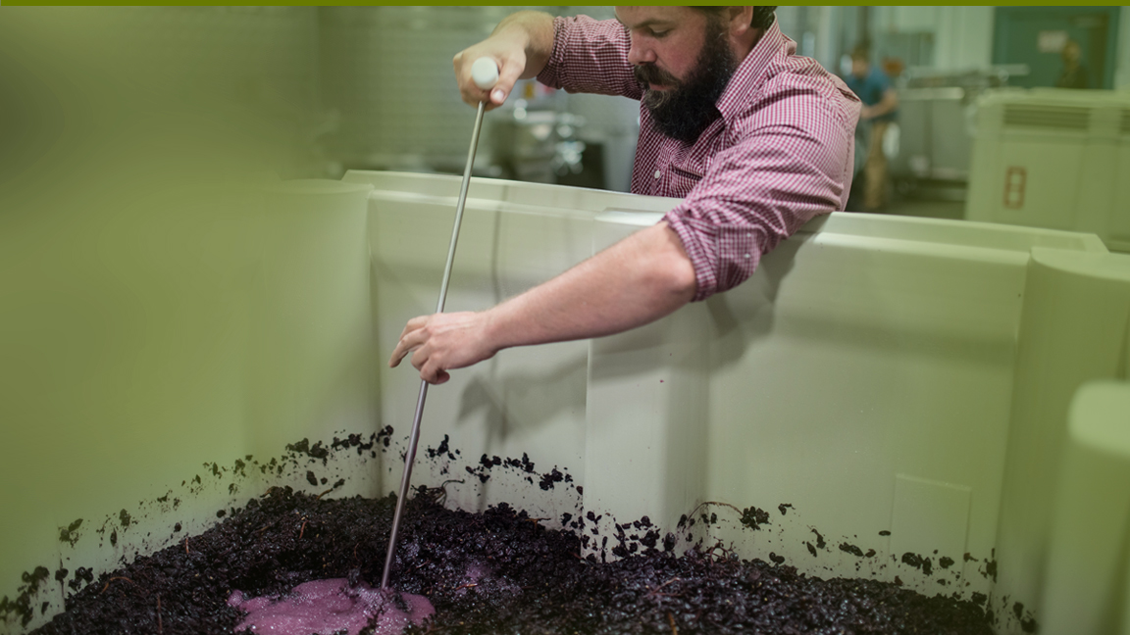
Les viticulteurs
Apportent autant de soin au processus de fermentation qu’à celui apporté à leur vignoble

Slide 38
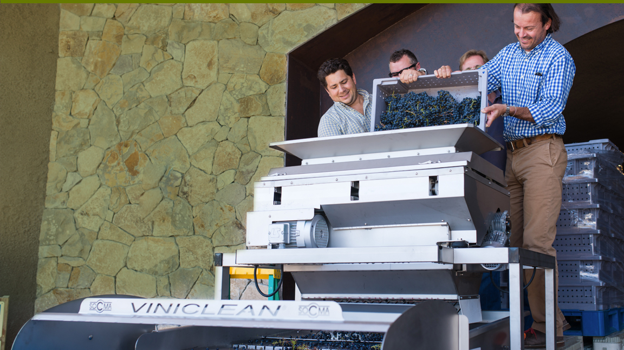
Les producteurs utilisent les meilleurs équipements et technologies
afin d’assurer une manipulation délicate du fruit et des vins

Slide 39
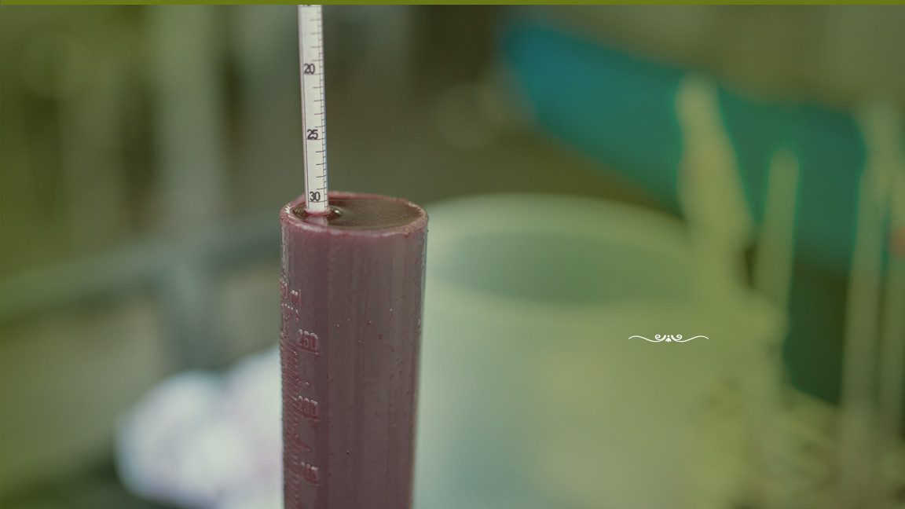
Les producteurs de Napa Valley
Mesurent de façon continue
leurs vins pour en assurer la qualité

Slide 40
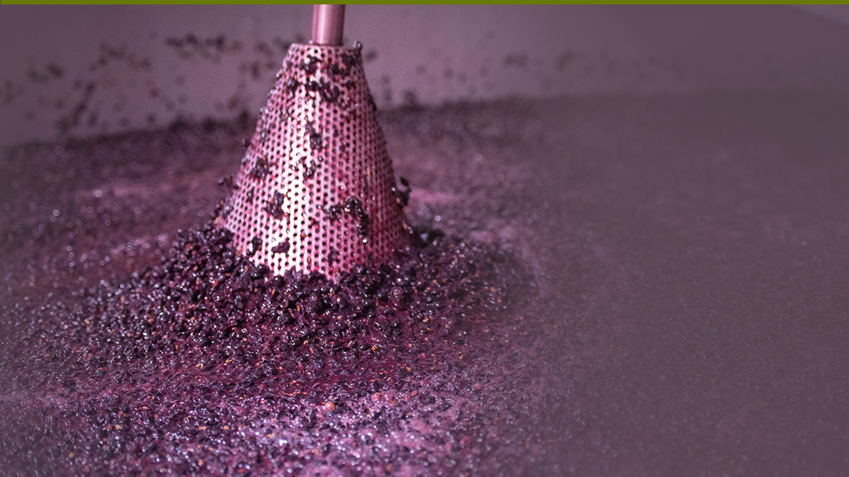
Expérimentation
Les producteurs utilisent constament les nouvelles technologies disponibles afin d’accéder un niveau supérieur de qualité.

Slide 41
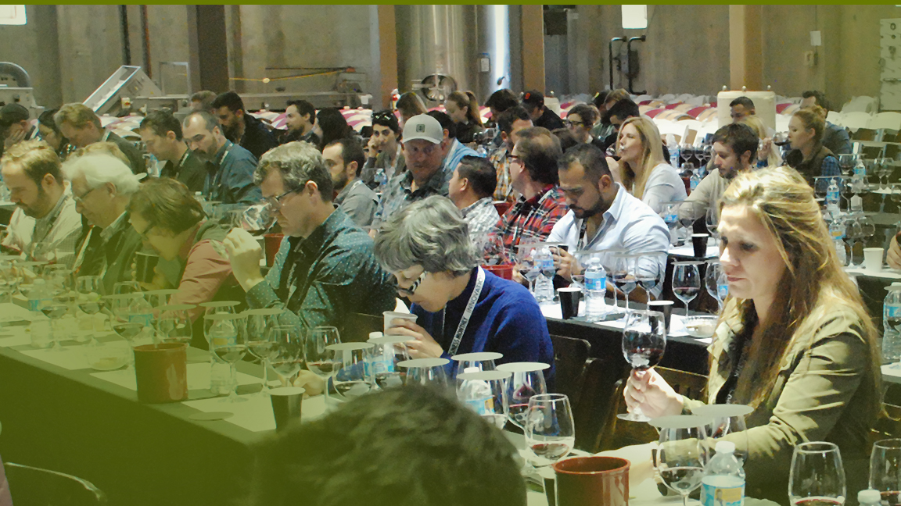
Il existe une culture de collaboration et de partage du savoir
Parmi la communauté vitivinicole de la Napa Valley

Slide 42
Histoire
1879—1900
1933
1976
2000
Fin 1980–Début 1990
1848—1855
1890
1933–1960
1838–1839
1889
1944
1981
Aujourd’hui
1860–1870
1906–1933
1968
1997

Slide 43
1838–39
Début de la production de vin à Napa Valley
George Calvert Yount, fondateur de la ville de Yountville, plante les premiers vignobles.
1830
1860
1900
1940
1980
1990
Aujourd’hui

Slide 44
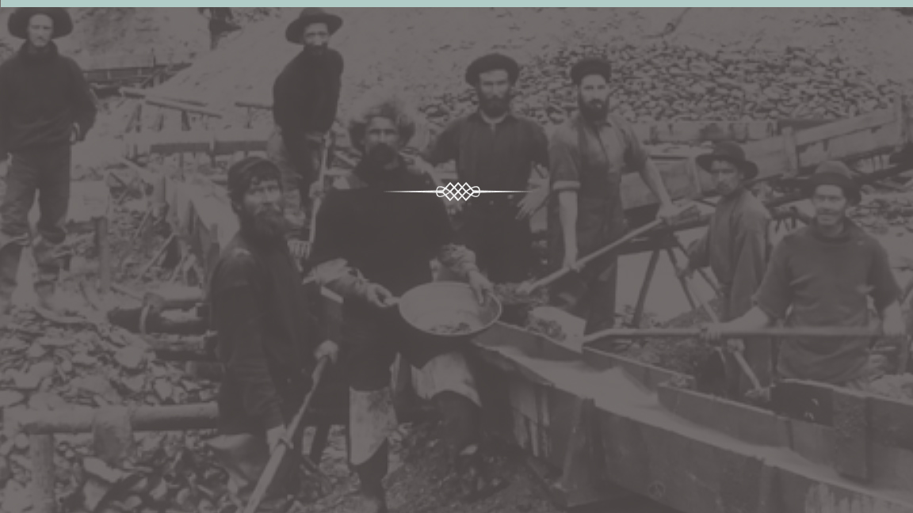
1848–1855
La période de la ruée vers l’or
San Francisco passe d’un village de
200 habitants en 1846, à une ville de 36,000 habitants en 1952.
1830
1860
1900
1940
1980
1990
Aujourd’hui

Slide 45
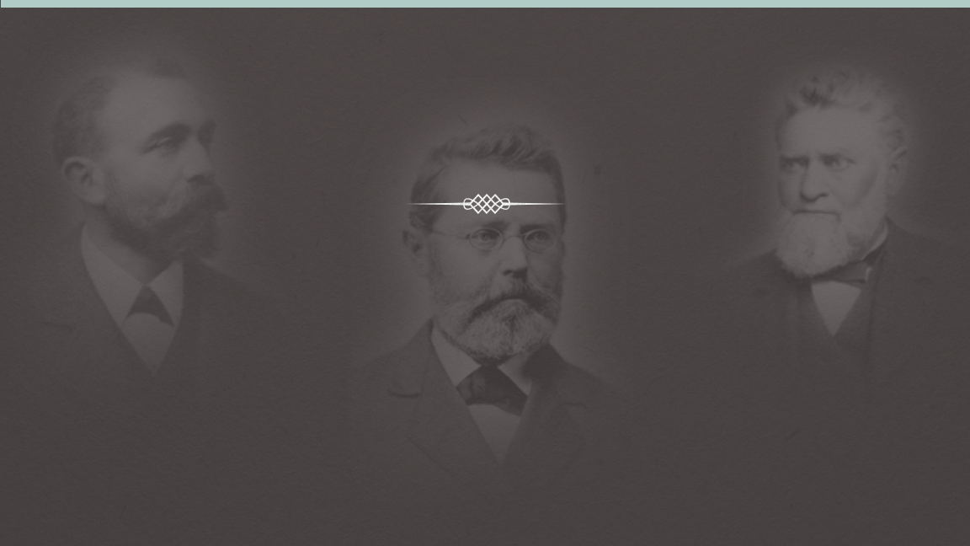
1860–1870
La naissance d’une industrie
Des européens tel Jacob Schram, Charles Krug, et Jacob Beringer, font leurs premiers essais de production de vins pouvant se mesurer à ceux de leur mère-patrie.
1830
1860
1900
1940
1980
1990
Aujourd’hui

Slide 46
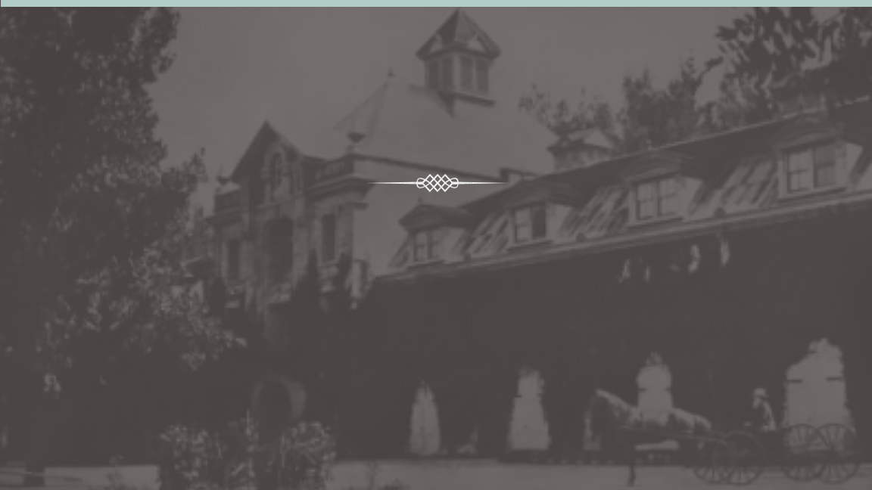
1879–1900
La révolution qualitative
Gustave Niebaum, un marchant de fourrure Finlandais, fonde Inglenook et H.W. Crabb fonde To Kalon.
Ils produisent plus de 400 types de cépages.
1830
1860
1900
1940
1980
1990
Aujourd’hui

Slide 47
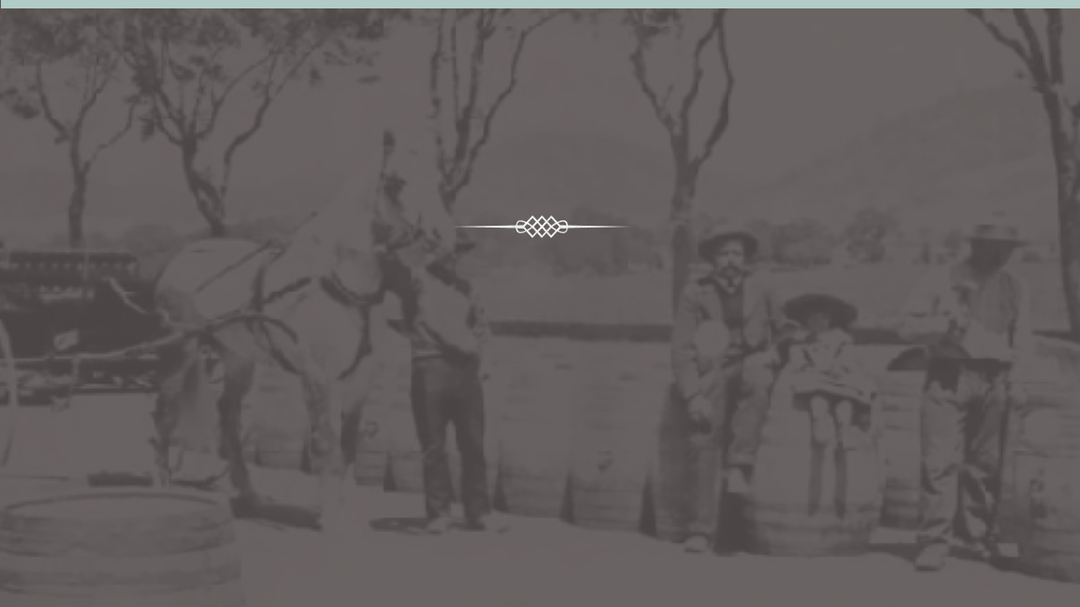
1889
Le premier Boom
Napa Valley compte plus de 140 établissements vinicoles
1830
1860
1900
1940
1980
1990
Aujourd’hui

Slide 48
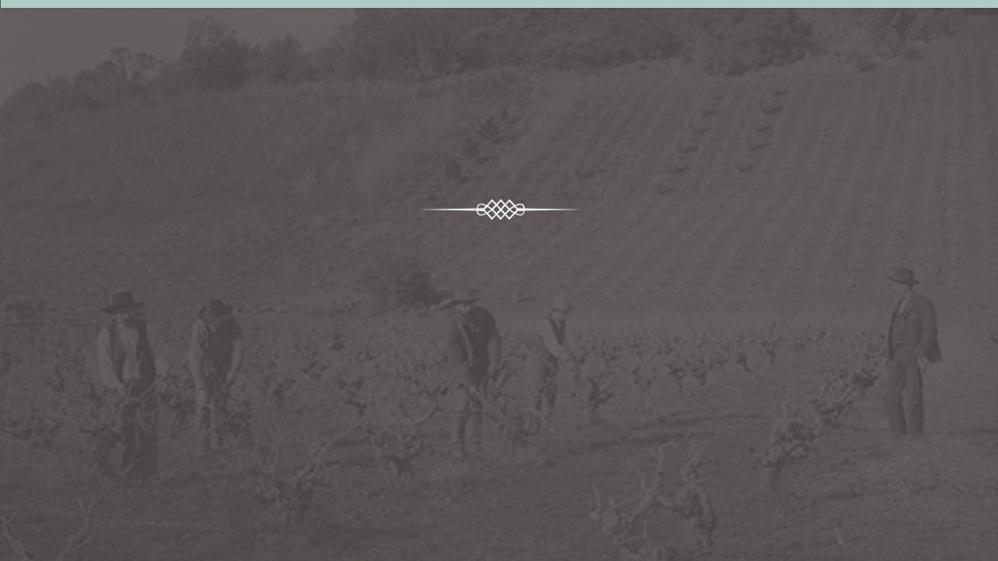
1890
Une première tempête: LE PHYLLOXERA
La surface du vignoble passe de 15,807 à
2,000 acres en moins de 12 ans.
1830
1860
1900
1940
1980
1990
Aujourd’hui

Slide 49
1906–1933
D’autres embûches
1906
Le tremblement de terre de San Francisco fait disparaître 30 millions de gallons de vins en Californie
1920-1933
La prohibition qui durera 13 ans
1917
Les États-Unis s’engagent dans
Première Guerre Mondiale
1929
La Grande Dépression
1830
1860
1900
1940
1980
1990
Aujourd’hui

Slide 50
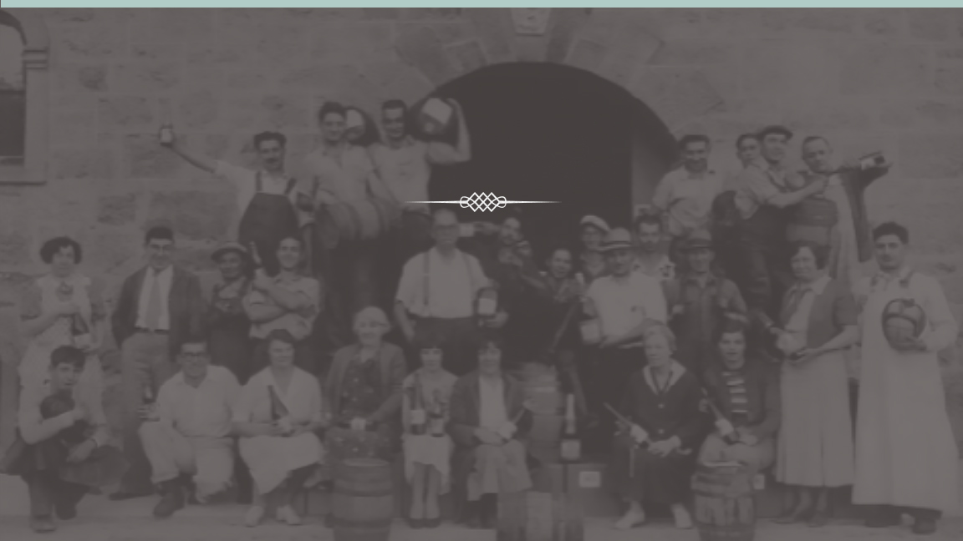
1933
Rétablissement
À la fin de la prohibition, une lente relance se mets en place
1830
1860
1900
1940
1980
1990
Aujourd’hui

Slide 51
1933—1960
Renaissance
Napa Valley renaît grâce à des producteurs
audacieux et visionnaires tel que Georges de Latour, Andre Tschelischeff, John Daniel Jr. et la famille Mondavi
1830
1860
1900
1940
1980
1990
Aujourd’hui

Slide 52
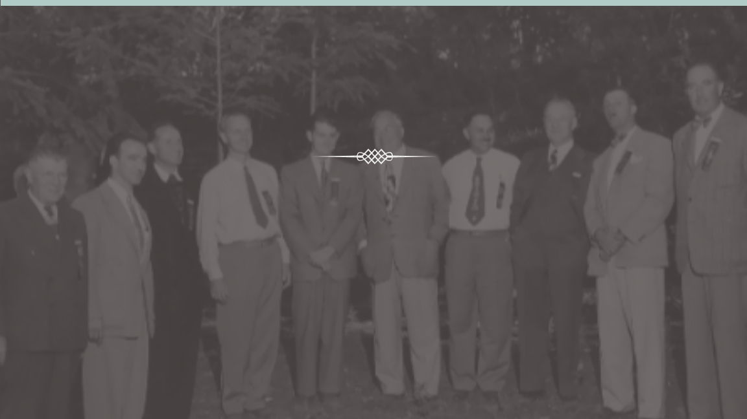
1944
CRÉATION DE “NAPA VALLEY VINTNER”
“We are stronger together than individually”
“Nous sommes plus forts ensemble qu’individuellement”
1830
1860
1900
1940
1980
1990
Aujourd’hui

Slide 53
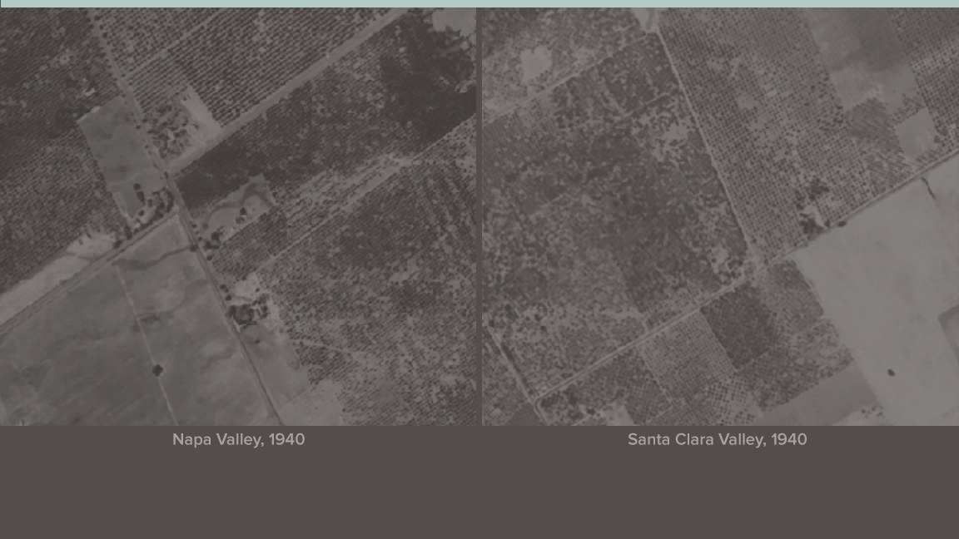
1968
FONDATION DE LA RÉSERVE AGRICOLE DE NAPA VALLEY
Il s’agit de la première zone de conservation aux États-Unis
1830
1860
1900
1940
1980
1990
Aujourd’hui

Slide 54
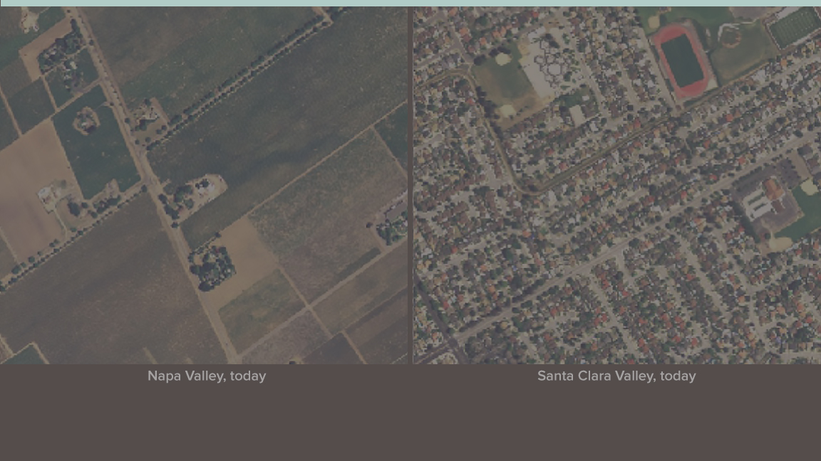
1968
LA RÉSERVE AGRICOLE DE NAPA VALLEY AUJOURD’HUI
1830
1860
1900
1940
1980
1990
Aujourd’hui

Slide 55
1976
LE JUGEMENT DE PARIS
Connu comme “the vinous shot heard” autour du monde, cet évènement a propulsé Napa Valley au rang de région vinicole reconnue
1830
1860
1900
1940
1980
1990
Aujourd’hui

Slide 56
1981
NAPA VALLEY RECONNU COMME APPELLATION
Il s’agit de la première “AVA” de Californie
1830
1860
1900
1940
1980
1990
Aujourd’hui

Slide 57
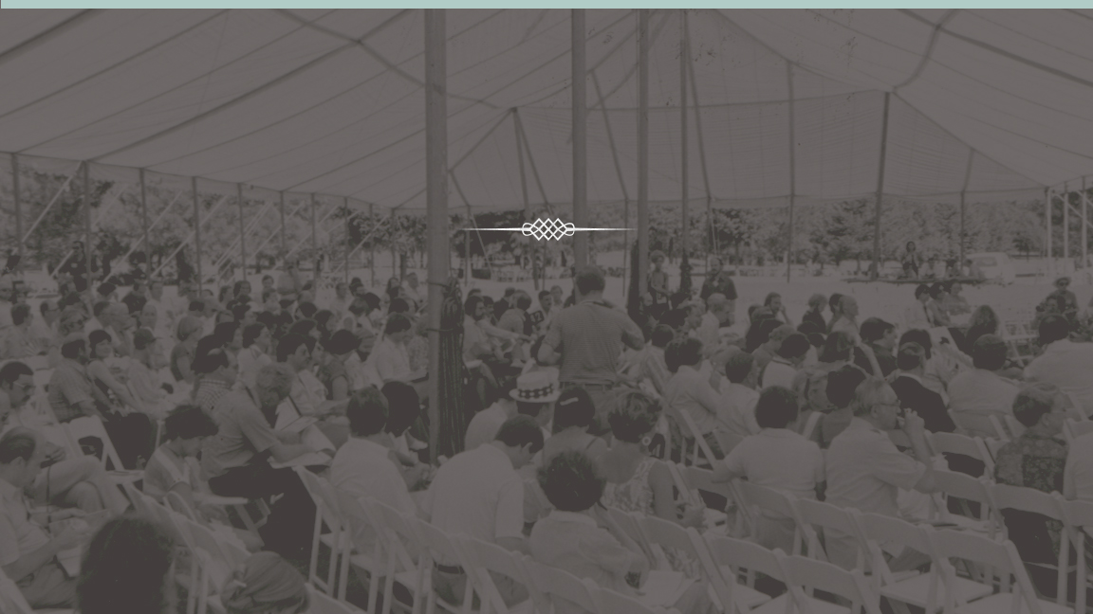
1981
IMPLICATION SOCIALE
Encan inaugural de Napa Valley
1830
1860
1900
1940
1980
1990
Aujourd’hui

Slide 58
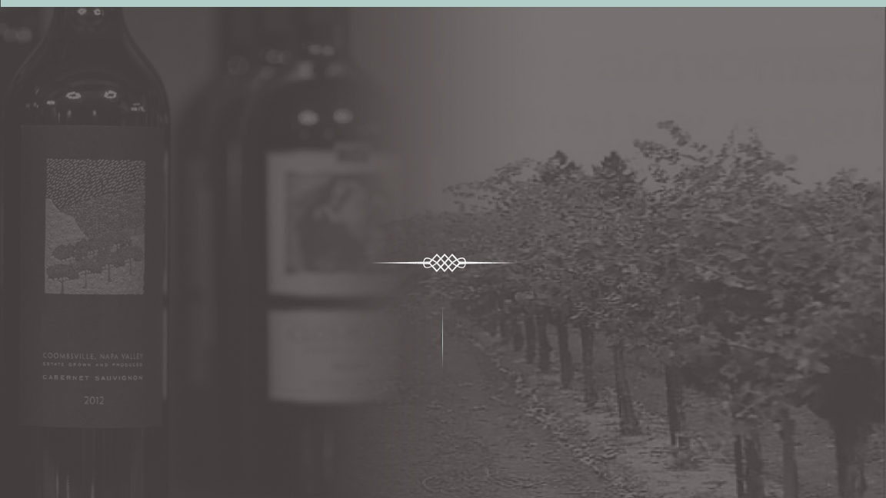
Fin 1980
et début 1990
ÉTIQUETTAGE CONJONCTIF
REVOLUTION QUALITATIVE
1830
1860
1900
1940
1980
1990
Aujourd’hui

Slide 59
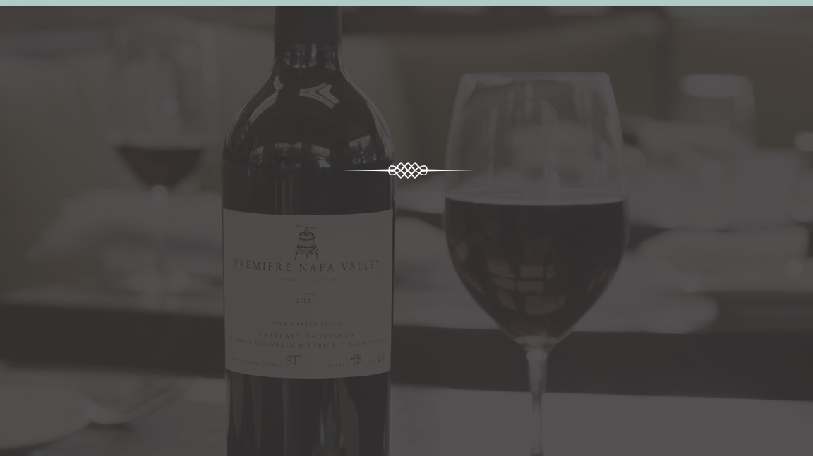
1997
INAUGURATION DE “PREMIERE NAPA VALLEY”
Napa Valley Vintners crées “Premiere Napa Valley”, un encan de vins hors de l’ordinaire pour les gens de l’industrie
1830
1860
1900
1940
1980
1990
Aujourd’hui

Slide 60
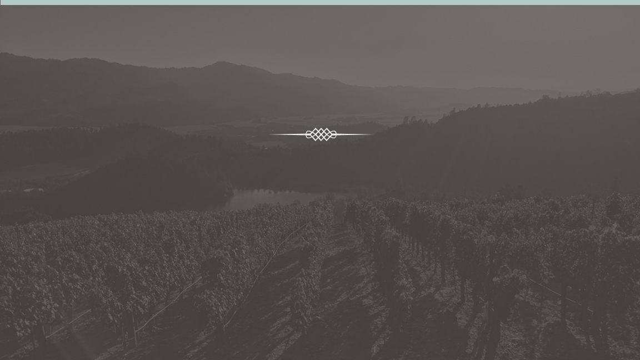
2000
NAPA “GREEN”
Le plus rigoureux programme de protection de
l’environnement dans l’univers du vin.
1830
1860
1900
1940
1980
1990
Aujourd’hui

Slide 61
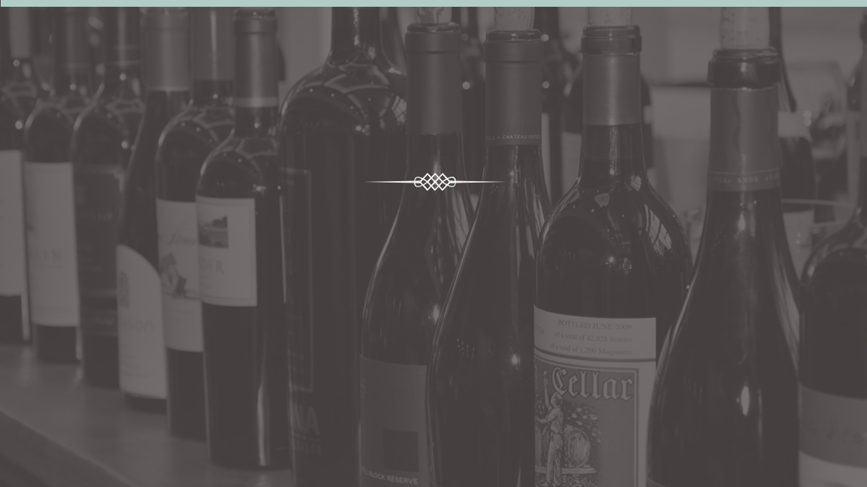
2000
PROTECTION DE LA MARQUE
Par divers efforts et initiatives, NVV s’efforce de protéger la marque NAPA VALLEY
1830
1860
1900
1940
1980
1990
Aujourd’hui

Slide 62
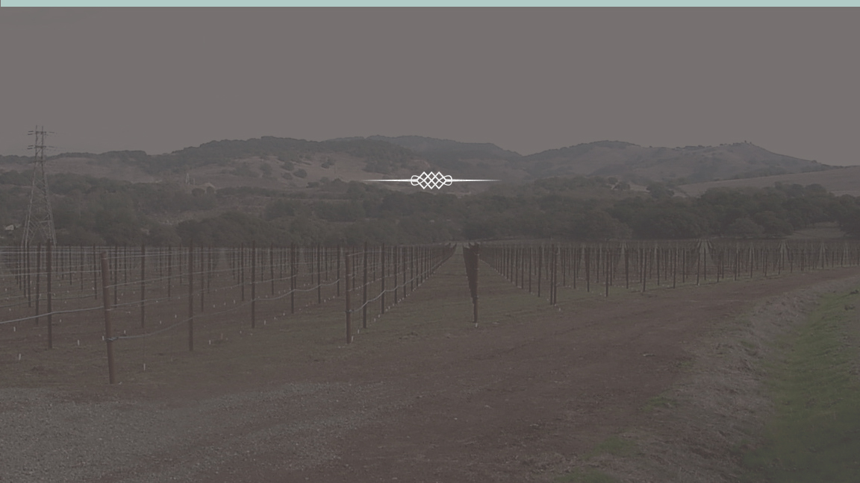
Aujourd’hui
UNE INDUSTRIE VINICOLE FLORISSANTE…
Les producteurs continuent de progresser vers des vins
d’une qualité encore supérieure.
1830
1860
1900
1940
1980
1990
Aujourd’hui

Slide 63
Aujourd’hui
…ET PROSPÈRE
L’objectif de NVV en 2020 :
La certification “Napa Green” pour tous les
Établissements vitivinicoles éligibles
1830
1860
1900
1940
1980
1990
Aujourd’hui

Slide 64
Aujourd’hui
IMPLICATION DANS LA COMMUNAUTÉ
L’encan de Napa Valley a remis près de
$160 million depuis 1981
1830
1860
1900
1940
1980
1990
Aujourd’hui

Slide 65
Aujourd’hui
IMPLICATION DANS DES PROGRAMMES DE
DÉVELOPPEMENT SOCIAL DURABLE
“Adopt-a-School”
“Napa Neighbor Program”
“Morning in Winery”
“Afternoon in Vineyards”
“Vine Trail”
1830
1860
1900
1940
1980
1990
Aujourd’hui

Slide 66
NAPA VALLEY VINTNERS

Slide 67
Notre mission
Promouvoir, protéger et rehausser l’appellation Napa Valley

Slide 68
Promouvoir la Vallée
Encan Napa Valley
“Premiere Napa Valley”
Programmes éducationnels pour l’industrie
“Taste Napa Valley”
Relations publiques

Slide 69
Protéger la Vallée
Investissement dans la communauté
Protection de la marque
Défense des intérêts
Démarche durable

Slide 70
Favoriser la collaboration dans l’industrie
Comme le disait Robert Mondavi
"In Napa Valley, a rising tide lifts all boats."

Slide 71
5 choses à retenir
1
Endroit extraordinaire
Vins de qualité
Culture de collaboration
Industrie prospère
Un historique d’excellence
2
3
4
5

Slide 72
Apprenez-en plus
NapaVintners.com
@napavintners
/NapaVintners
@NapaVintners

